Slide 1
ОРГАНИЗАЦИЯ ДЕЯТЕЛЬНОСТИ ТЕРРИТОРАЛИАЛЬНЫХ ОРГАНОВ СОЦИАЛЬНОЙ ЗАЩИТЫ И СОЦИАЛЬНОГО ОБЕСПЕЧЕНИЯ В РОССИЙСКОЙ ФЕДЕРАЦИИ

Slide 2
ЦЕЛИ ЗАНЯТИЯ
1. Обучающая
ознакомление со спецификой деятельности органов социальной защиты и социального обеспечения в РФ;
2. Развивающая
развитие аналитических способностей, умений и профессиональных компетенций студентов;
3. Воспитательная
воспитание ответственного отношения к выбранной профессии, инициативы и самостоятельности.

Slide 3
ТЕХНОЛОГИИ
«Технология интенсификации обучения на основе схемных и знаковых моделей учебного материалов» (автор В.Ф.Шаталов).
«Коучинг – инновационная технология поддержки в обучении и индивидуально-личностном развитии обучающихся» (автор В.Г.Гульчевская).

Slide 4
МЕТОДЫ
МЕТОДЫ
метод коммуникативно-диалоговой деятельности;
метод социальных проектов;
метод моделирования;
кейс-метод;
метод игровой имитации;
демонстрация.

Slide 5
ОРГАНИЗАЦИЯ ДЕЯТЕЛЬНОСТИ ТЕРРИТОРАЛИАЛЬНЫХ ОРГАНОВ СОЦИАЛЬНОЙ ЗАЩИТЫ И СОЦИАЛЬНОГО ОБЕСПЕЧЕНИЯ В РОССИЙСКОЙ ФЕДЕРАЦИИ

Slide 6
СОЦИАЛЬНАЯ ЗАЩИТА НАСЕЛЕНИЯ
система механизмов по реализации законодательно закрепленных социальных, правовых и экономических гарантий граждан

Slide 7
СОЦИАЛЬНОЕ ОБЕСПЕЧЕНИЕ
назначение и выплаты пособий, пенсий, компенсаций, льгот, оказание и предоставление социальных услуг населению

Slide 8
Задачи и функции ПФР
Целевой сбор и перерасчет страховых взносов.
Назначение и перерасчет пенсий и социальных выплат.
Рассмотрение договоров и соглашений по вопросам пенсий.
Контроль с участием налоговых органов за поступлением страховых взносов.

Slide 9
Задачи и функции ДСЗН
Организация социальной поддержки семьи, детей и льготных категорий граждан.
Координация деятельности в оздоровлении населения.
Обеспечение назначения и выплаты пособий, компенсаций.
Предоставление гражданам субсидий на оплату жилья и коммунальных услуг.

Slide 11
Деловая игра: «Молодой специалист»
Команда: «ДСЗН»
Девиз:
«Мы молодые специалисты,
по социальной работе
активисты.
Мы всех граждан
защищаем
и задачи их решаем!»
Команда: «ПФР»
Девиз:
«Мы молодые оптимисты,
перед законом чисты,
гражданам помогаем,
выплаты перечисляем!»

Slide 12
Тур: «Специалист»
Команда: «ДСЗН»
Ситуация: «Женщина из малообеспеченной семьи, родившая полгода назад третьего ребенка, обратилась за социально-консультативной помощью к специалистам ДСЗН».
Вопрос: Какие меры социальной поддержки и выплаты (виды пособия) имеет право получать наша семья и мои несовершеннолетние дети?

Slide 13
Тур: «Специалист»
Команда «ПФР»
Ситуация: «Студент 4-го курса обратился за помощью в ПФР с вопросом…..».
Вопрос: Как можно увеличить свою будущую пенсию?

Slide 14
Тур капитанов: «Профессионализм»
Команда: «ДСЗН»
Команда: «ПФР»
Оформление свидетельства о рождении.
Набор социальных услуг для федеральных льготников.
Оформление свидетельства о рождении.
Сбор пакета документов на предоставление льгот работникам культуры и педагогам.
Периоды трудовой деятельности, зачисляемые в страховой и общий стаж.
Сбор пакета документов на социальную стипендию.
Разрешение вопросов по предоставлению социальной помощи и поддержки многодетным семьям, проживающим в Ростовской области.
Материнский капитал – для семейного благополучия.
Оформление паспорта и гражданства.
Оформление паспорта и гражданства.

Slide 15
Тур:
«Мастерство и творчество»
Команда «ДСЗН»:
Команда «ПФР»:
«Ради будущего вместе поможем людям!»
«Мы все разные,
но права у нас равны!»

Slide 16
Видеоролик: «Открытие Многофункционального центра предоставления государственных и муниципальных услуг в Ростовской области»
Мой фильм1.avi

Slide 17
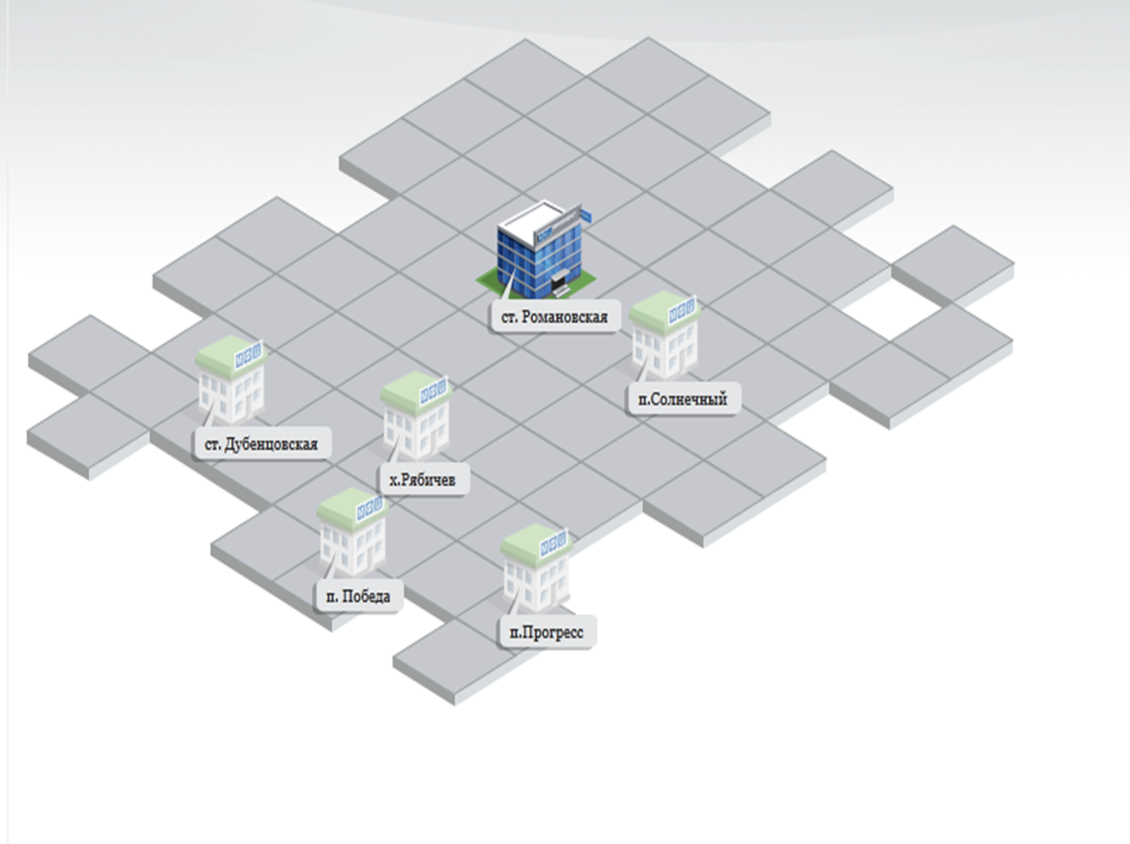
Схема «МФЦ Волгодонского района».
http://volgodonskoy.mfc61.ru/

Slide 18
Благодарю за внимание!

